Slide 1
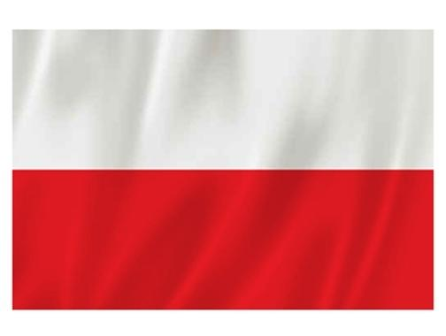
Narodowy Dzień Pamięci
“Żołnierzy Wyklętych”
1 marca 2021

Slide 2
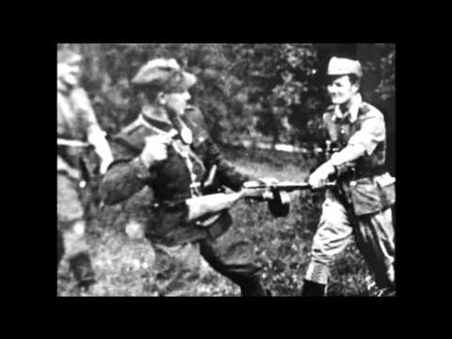

Slide 3
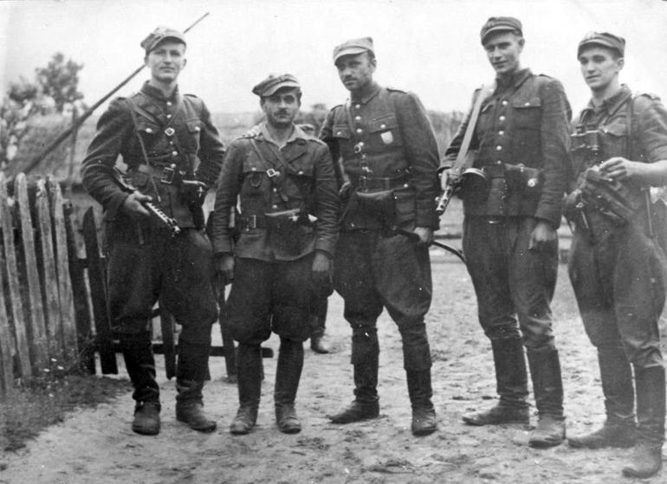
Obchodzony 1 marca Narodowy Dzień Pamięci „Żołnierzy Wyklętych” został ustanowiony przez Sejm RP w 2011 roku, aby upamiętnić tych, którzy po II wojnie światowej z bronią w ręku przeciwstawili się narzuconej siłą władzy komunistycznej.

Slide 4
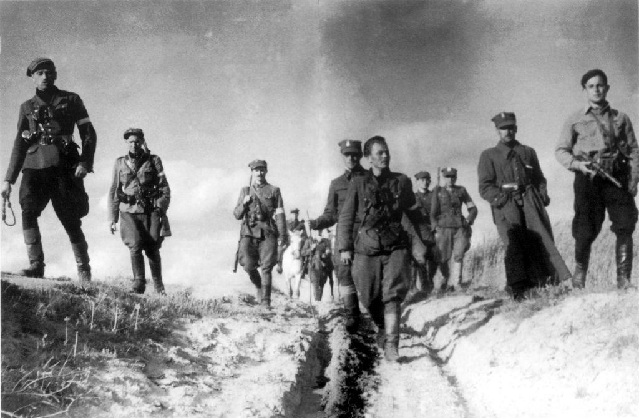
Powojenna konspiracja niepodległościowa była najliczniejszą formą zorganizowanego oporu polskiego społeczeństwa wobec reżimu komunistycznego.

Slide 5
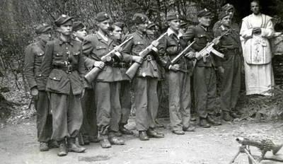
W zbrojnym podziemiu działało nawet 200 tys. osób w różnych oddziałach. Kolejnych 20 tys. walczyło w partyzantce. Kilkaset tysięcy osób zapewniało łączność, aprowizację, wywiad i schronienie.

Slide 6
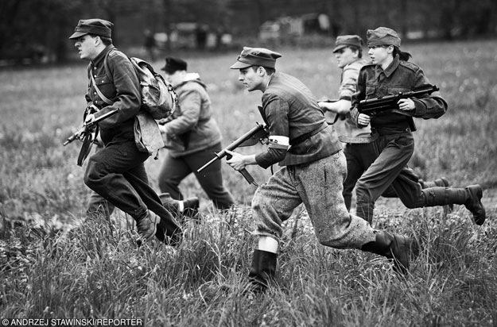
Przeciwko władzy występowali także uczniowie zrzeszeni w podziemnych organizacjach młodzieżowych – łącznie ok. 20 tys. młodych ludzi.

Slide 7
Poznajcie sylwetki dwóch niezłomnych kobiet

Slide 9
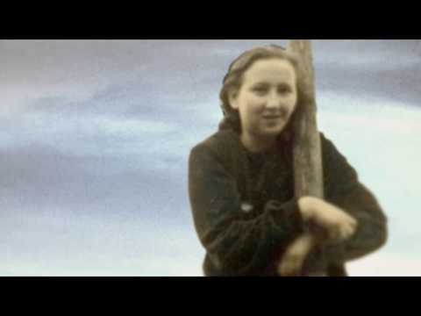

Slide 11
Przygotował: Jacek Szarek
Wykorzystano materiały:
IPNtv
gov.pl
Forteca “Żołnierze Wyklęci”
wawer.warszawa.pl
polskieradio.pl
Zbigniew Herbert “Wilki” (ku pamięci Żołnierzy Wyklętych” frag.)

